Slide 1

Двигайся к успеху с нами!

Slide 2
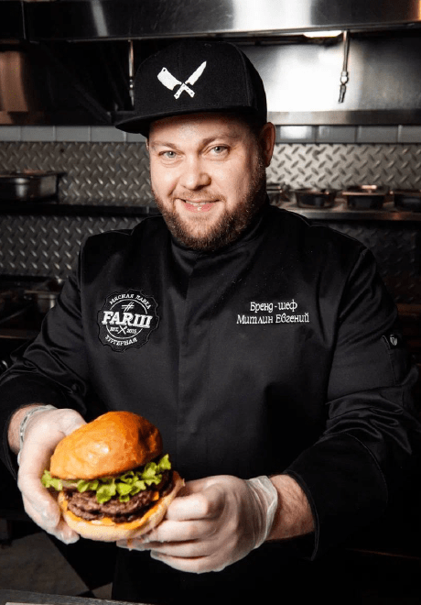
Мы ищем именно тебя!
Если тебе нравится #FARШ, ты любишь общаться с людьми, постоянный «движ» и любишь готовить – это твой шанс стать «Силой #FARШ».

Slide 3
В ресторане ты будешь:
Мы приглашаем тебя на вакансию ПОВАРА в сети бургерных #FARШ
Готовить блюда согласно стандартам компании;
Поддерживать чистоту на рабочем месте;
Обеспечивать быстрое и качественное обслуживания гостей.

Slide 4
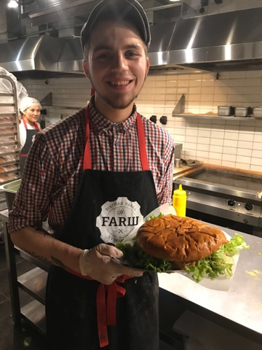
34 %
СИЛЫ #farш
34 %
любви к мясу, Ставки
220 р./час
И
Премий!
32 %
ПРИРОДНОГО ОбаЯНИЯ И ХАРИЗМЫ

Slide 5

Нашим супергероям мы предоставляем:
официальное трудоустройство,
"белую" заработную плату;
отличные возможности для быстрого профессионального и карьерного роста,
сменный график;
вкусное бесплатное питание;
красивую и удобную форму;
тренинги, обучение.

Slide 6
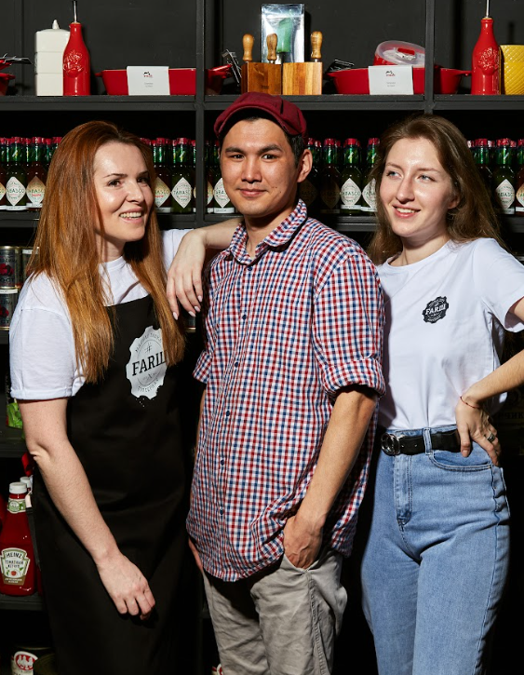
Чтобы стать супергероем #FARШ тебе нужно:
иметь в наличии действующую мед. книжку или быть готовым её оформить (а мы поможем в оформлении),
желание развиваться в ресторанном бизнесе,
быть активным, пунктуальным, ответственным.

Slide 7
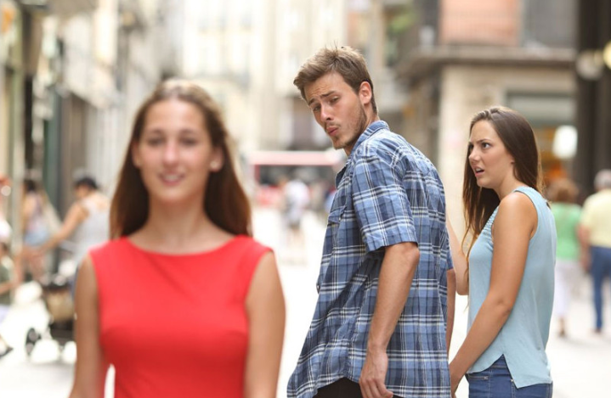
Работа в
#farш
ты
Работа В МАГАЗИНЕ

